Slide 1

«Развитие сети научных парков в России»
Презентация на тему:
Подготовила : студентка Гребенькова Дарья
Научный руководитель : д.э.н.,профессор, Будович Ю.И.

Slide 2

План:
Зарубежный дайджест
Инновационная деятельность в России (научные парки)
Перспективы и пути развития научных парков в России

Slide 3
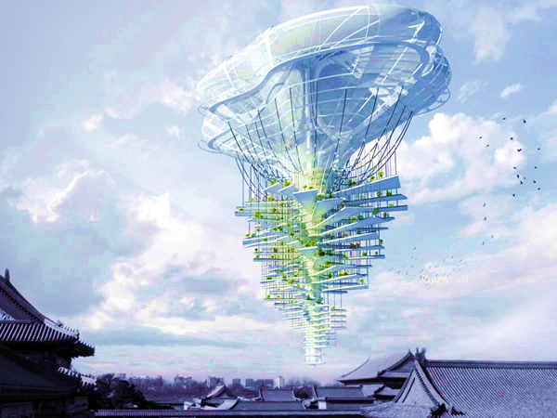
Инновационный взгляд Запада, Европы и Восточной Азии
Фондовые опционы
Низкий налог
Законодательство об ИС
Недвижимость
Питательная среда

Slide 4
Ситуация на мировой арене

Slide 5
Инновационная активность БРИКС

Slide 6
1,68% от ВВП
Вклад государства:0,56%
Вклад бизнеса:1,12%
Расходы России на НИОКР

Slide 7
Атлас профессий
Менеджер фонда прямых инвестиций в талантливых людей
Менеджер космотуризма
Проектировщик «умной среды»
Менеджер краудфандинговых и краудинвестинговых платформ
Разработчик и координатор образовательных онлайн-платформ
Проектировщик нейроинтерфейсов по управлению роботами

Slide 8
Инвестиции в будущее
LUMOS LABS
31,5$
DESIRE 2 LEARN
80$
2U
26$
ECHO 360
31$
OPEN ENGLISH
43$
Lingua Leo
3$
Заманчивая ниша - вузовское образование на интернет-площадках

Slide 9
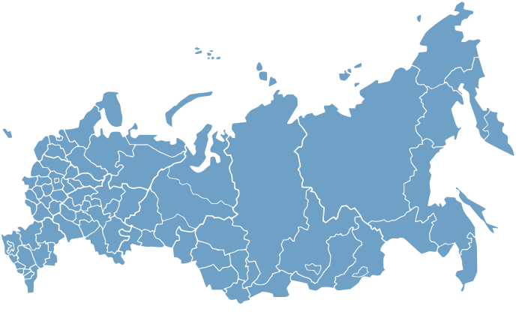
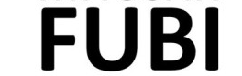



МГУ

Slide 10
Спасибо за внимание

